Slide 1
স্বাগতম

Slide 2
শিক্ষক পরিচিতি
নামঃ আপিয়া জাহান
পদবীঃসহকারী শিক্ষক
চানতারা দক্ষিন সরকারি প্রাথমিক বিদ্যালয়।
ঘাটাইল,টাংগাইল।

Slide 3
পাঠ পরিচিতি
শ্রেণিঃ পঞ্চম
পাঠঃ আমাদের জীবনে প্রযুক্তি ।
পাঠ্যাংশঃ কৃষিতে প্রযুক্তি।
তারিখ : 09/03/2020
সময়ঃ ৪০ মিনিট।

Slide 4
শিখনফল
১.২.৩ কৃষিজাত দ্রব্যের মান্নোয়ন ও উৎপাদন
বৃদ্ধিতে প্রযুক্তির ব্যবহার সম্পর্কে জানবে।

Slide 5
এসো একটি ভিডিও দেখি
https://www.youtube.com/watch?v=OeSRwtWVHmA

Slide 6
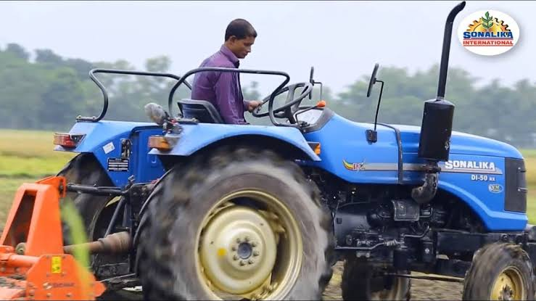
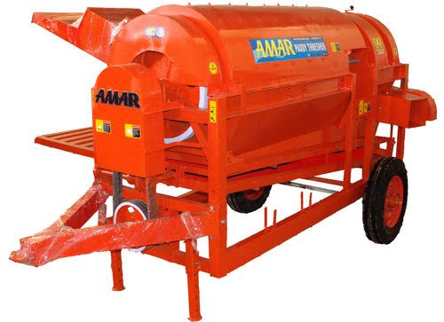
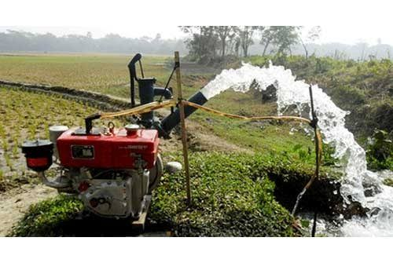
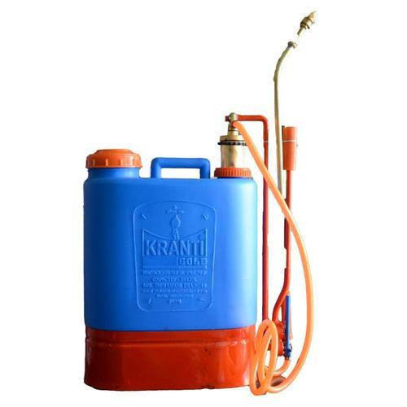
ছবিতে কী দেখতে পাচ্ছ?

Slide 7
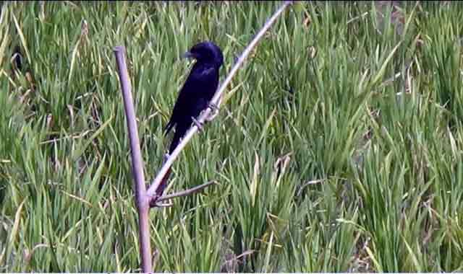
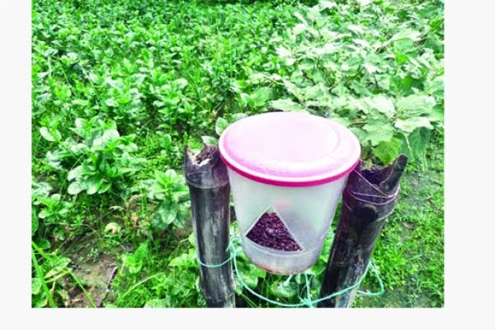
ছবিতে কী দেখতে পাচ্ছ?

Slide 8
পাঠের শিরোনাম
কৃষিতে প্রযুক্তি

Slide 9
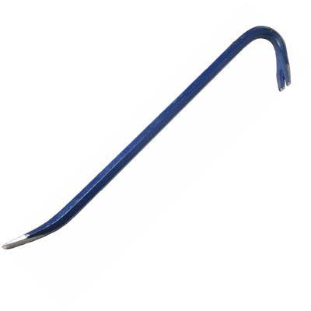
যান্ত্রিক প্রযুক্তি
শাবল
কোদাল
লাঙ্গল
চাষাবাদের জন্য মানুষ বিভিন্ন কৃষি প্রযুক্তি যেমন শাবল ,কোদাল,লাঙ্গল উদ্ভাবন করেছেন।

Slide 10
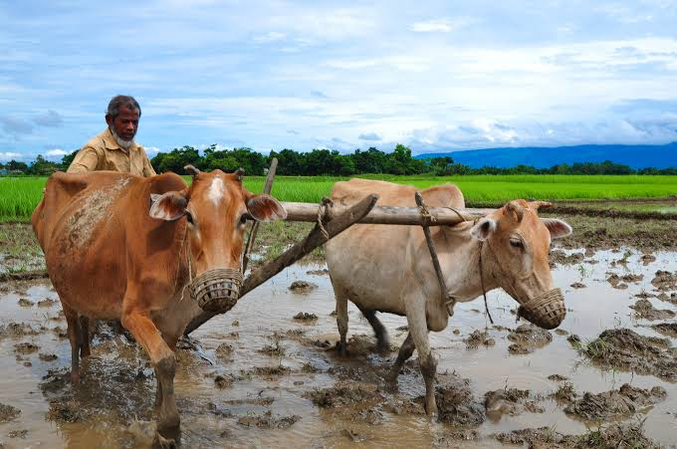
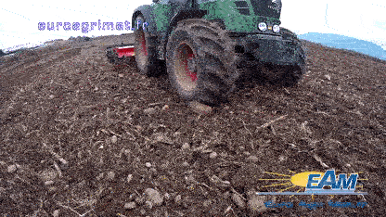
লাঙ্গল দিয়ে
জমি চাষ ।
ট্রাক্টর দিয়ে
জমি চাষ।

Slide 11
ট্রাক্টর
সেচ পাম্প
ফসল মাড়াই যন্ত্র
বর্তমানে ট্রাক্টর ,সেচপাম্প ,বা ফসল মাড়াইয়ের মতো আধুনিক কৃষিযন্ত্রপাতি মানুষ ব্যবহার করছে।

Slide 12
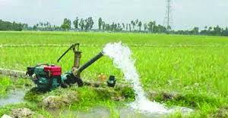
পূর্বে জমিতে সেচ দেওয়া হতো এইভাবে ।
বর্তমানে জমিতে সেচ দেওয়া হয় এভাবে।

Slide 13
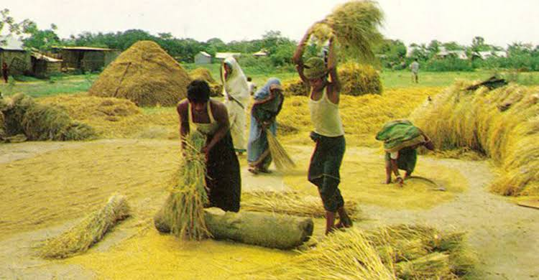
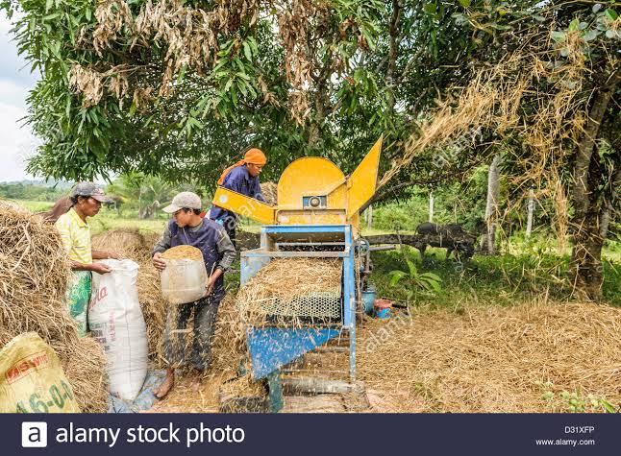
প্রাচীন প্রযুক্তিতে
ধান মাড়াই।
আধুনিক প্রযুক্তিতে ধান মাড়াই।

Slide 14
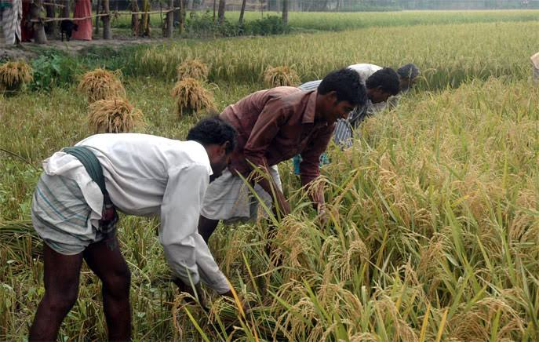
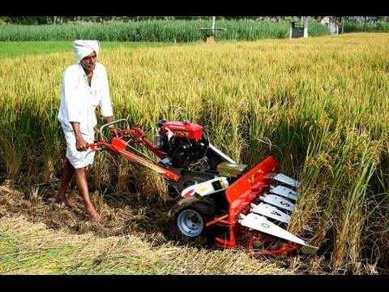
প্রাচীন প্রযুক্তিতে ধান কাটা হচ্ছে
আধুনিক প্রযুক্তিতে ধান কাটা হচ্ছে

Slide 15
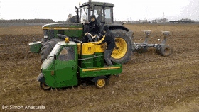
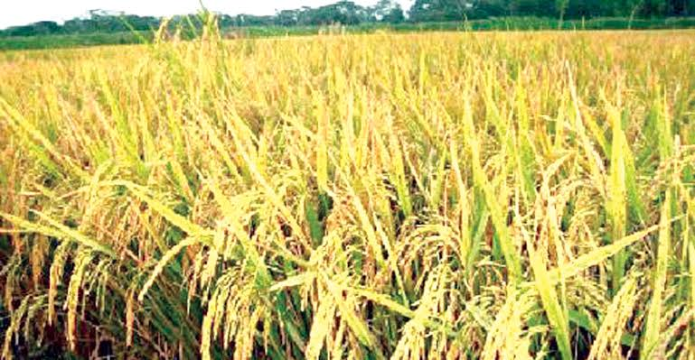
এইসব যন্ত্রপাতি মানুষকে স্বল্প সময়ে অধিক খাদ্য উৎপাদনে সাহায্য করে।

Slide 16
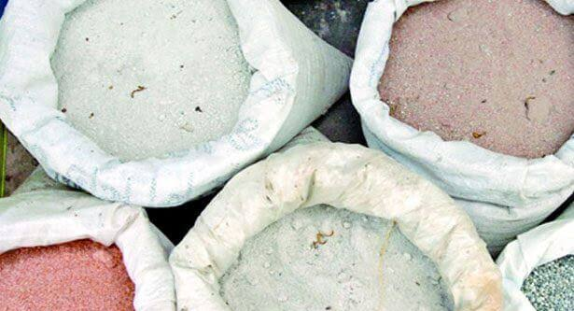
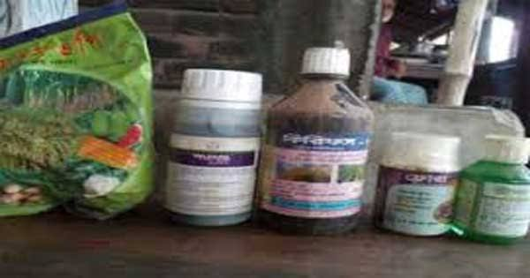
রাসায়নিক প্রযুক্তি।
রাসায়নিক সার
কীটনাশক
স্প্রে মেশিন।

Slide 17
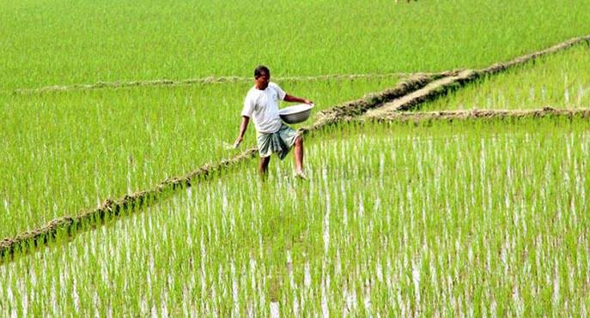
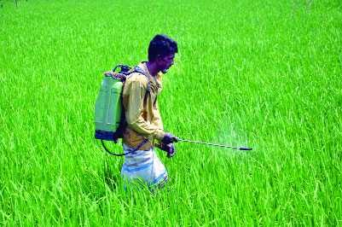
সার ছিটানো হচ্ছে।
কীটনাশক স্প্রে করা হচ্ছে।

Slide 18
সার ও কীটনাশক প্রয়োগের ফলে ফলন ভালো হয়েছে।
বাড়তি উৎপাদনের জন্য অনেক সময় ফসলে রাসায়নিক সার এবং কিটনাশক ব্যবহার করা হয় ।

Slide 19
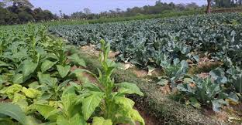
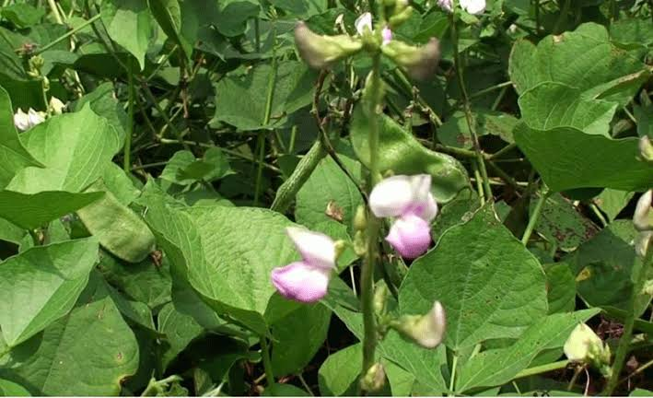
সার প্রয়োগের পূর্বে
সার প্রয়োগের পরে
রাসায়নিক সার উদ্ভিদের ভালো বৃদ্ধিতে এবং অধিক ফসল উৎপাদনে সহায়তা করে।

Slide 20
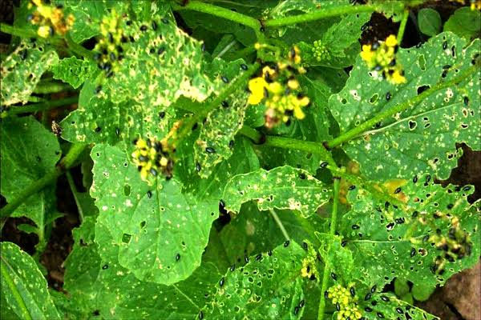
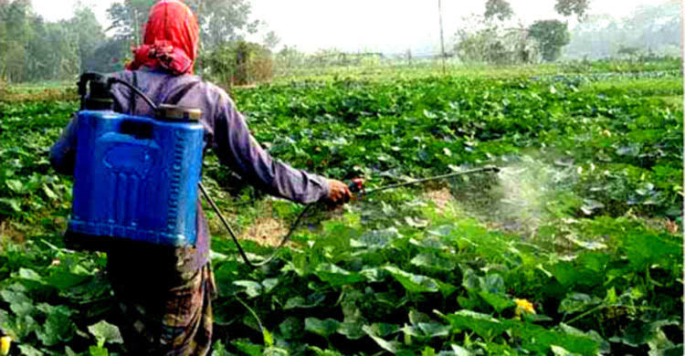
পোকা আক্রান্ত ক্ষেত
কীটনাশক স্প্রে

Slide 21
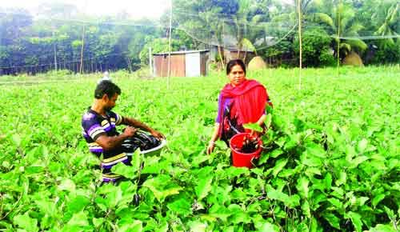
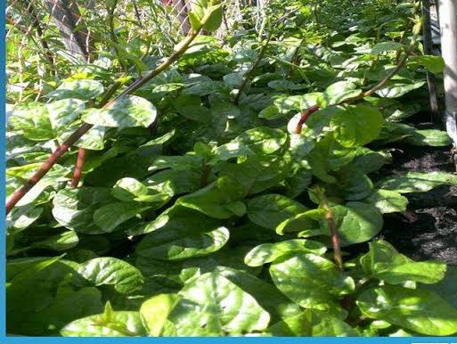
পোকামুক্ত ক্ষেত
আগাছা মুক্ত ক্ষেত
রাসায়নিক পদার্থ ফসলের ক্ষতিকারক পোকা ও আগাছা দমন করে অধিক খাদ্য উৎপাদনে ভূমিকা রাখে।

Slide 22
জৈব প্রযুক্তি
পাখির দ্বারা পোকা দমন
বিষটোপ
মানুষের কল্যাণে নতুন কিছু উৎপাদনে জীবের ব্যবহারই
হলো জৈব প্রযুক্তি।

Slide 23
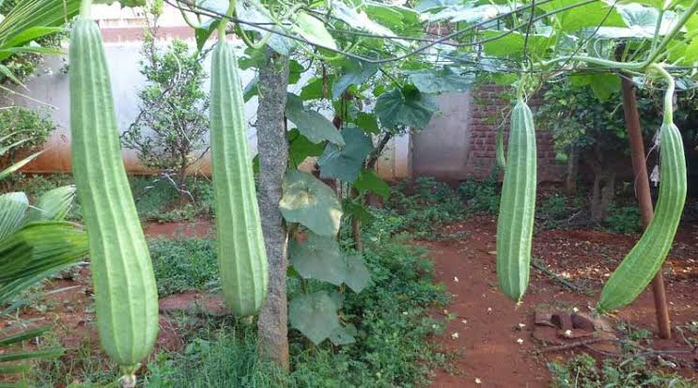
পুষ্টিসমৃদ্ধ উদ্ভিদ
পোকামাকড় প্রতিরোধী সবজি
জৈব প্রযুক্তির মাধ্যমে বিশেষ বৈশিষ্ট্যসম্পন্ন উদ্ভিদ সৃষ্টি করা হচ্ছে।

Slide 24
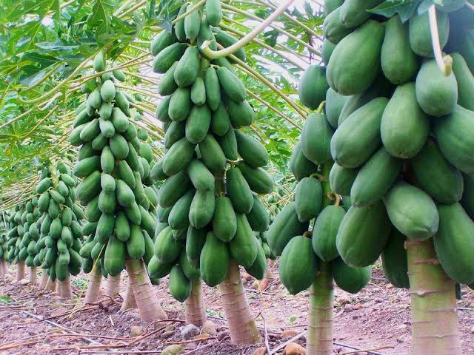
অধিক পুষ্টিসমৃদ্ধ
অধিক ফলনশীল উদ্ভিদ
এই প্রযুক্তি মানুষকে অধিক পুষ্টিসমৃদ্ধ,পোকামাকড় প্রতিরোধী এবং অধিক ফলনশীল উদ্ভিদ উৎপাদনে সহায়তা করছে।

Slide 25
দলীয় কাজঃ
দলের নাম | প্রযুক্তির নাম | কীভাবে খাদ্য উৎপাদনে সাহায্য করে।
দল নং ২ | যান্ত্রিক প্রযুক্তি
স | রাসায়নিক প্রযুক্তি
দল নং ১ | জৈব প্রযুক্তি
স্বল্প সময়ে অধিক খাদ্য উৎপাদনে সাহায্য করে।
ফসলের ক্ষতিকারক পোকা ও আগাছা দমন করে অধিক খাদ্য উৎপাদনে সাহায্য করে।
পুষ্টিসমৃদ্ধ,পোকামাকড় প্রতিরোধী ফলনশীল উদ্ভিদ উৎপাদনে সাহায়তা করে ।

Slide 26
মূল্যায়ন
১। ৩টি যান্ত্রিক প্রযুক্তির নাম লিখ।
২।রাসায়নিক পদার্থ ফসলের কি দমন করে ?
3/জৈব প্রযুক্তি ব্যবহারের ফলে ফসলের কি উন্নতি হয় তা ৩টি বাক্যে লিখ।

Slide 27
এবার তোমরা তোমাদের প্রাথমিক বিজ্ঞান বইয়ের পৃষ্ঠা নম্বর ৬৫ বের করে মিলিয়ে নাও।

Slide 28
বাড়ির কাজঃ
অধিক ফসল উৎপাদনে 5(পাঁচ ) টি যান্ত্রিক প্রযুক্তির নাম লিখে আনবে।

Slide 29
ধন্যবাদ

